Slide 1
Нам есть, кем гордиться
И есть, кого любить…

Slide 2
Цель:
Приобщить к изучению истории Великой Отечественной войны, сохранению приемственности поколений, формирование уважения к военной истории России , воспитанию патриотизма и чувства гордости за свою Родину.

Slide 3
Проектная группа: 5 «а» класс
Ожидаемый результат:
Реализация проекта способствует воспитанию патриотизма, бережного отношения к своей истории ,посвященной 70-летию Победы в Великой отечественной войне
Оформление и разработка проекта:
Прудкая Маргарита

Slide 4
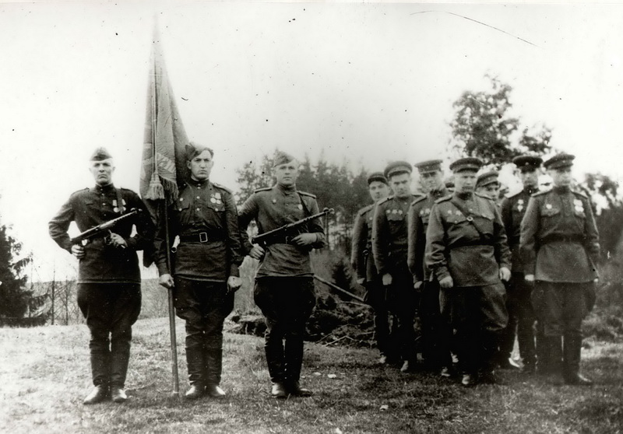
Красноярк во время великой Отечественной Войны
Вторая мировая война стала испытанием на прочность для всей страны.
В годы Великой Отечественной войны красноярцы внесли достойный вклад в дело победы над фашистской Германией.
Об этом говорит хотя бы количество сформированных здесь воинских соединений: стрелковые дивизии, пушечные полки, лыжные бригады…
Красноярский край занял первое место в Сибирском военном округе по мобилизации людских ресурсов.

Slide 5
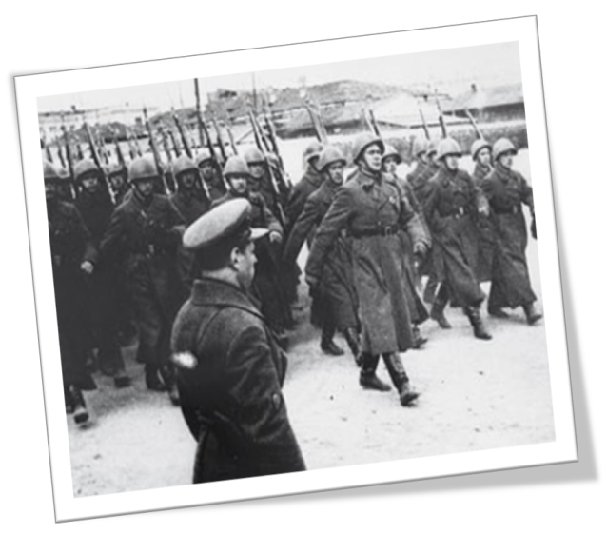
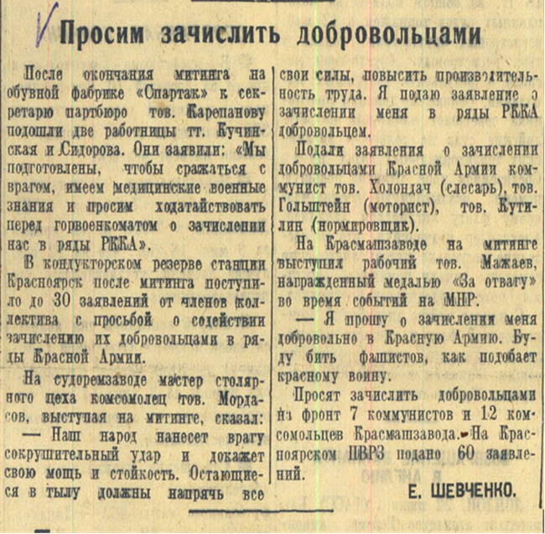
23 июня 1941 г. в райвоенкоматы края поступили сотни заявлений от красноярцев об отправке их добровольцами на передовую. За первые десять месяцев войны только комсомольские организации в крае рассмотрели свыше 30 тысяч заявлений об уходе комсомольцев в действующую армию.

Slide 6
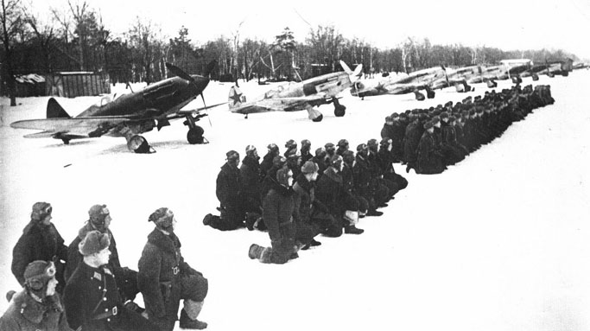
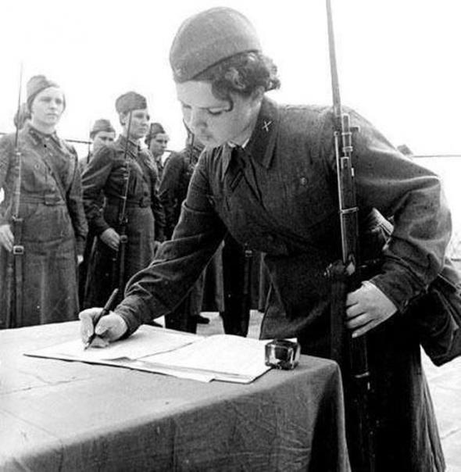
С первых дней войны и до ее окончания красноярцы сражались на фронтах. Большая часть красноярских соединений направлялась на северо-западный и центральный участки: на Волховский, Ленинградский, Северо-Западный, Калининский и Западный фронты. Более половины красноярских дивизий и бригад в трагическом 1941 году сражались под Москвой, где была одержана первая в этой войне победа над врагом.
Вместе с другими советскими воинами красноярцы стояли насмерть у стен Сталинграда, мужественно защищали Ленинград, геройски бились на Курской дуге, освобождали Украину, Белоруссию, Прибалтику, штурмовали Берлин. От Москвы до Кенигсберга, до Одера, и вновь на восток - в Маньчжурию, до города былой русской славы Порт-Артура пролегли боевые пути красноярских соединений. Защищая Москву, практически полностью погибла в Вяземском котле 91-я стрелковая дивизия, сформированная в Красноярске.

Slide 7
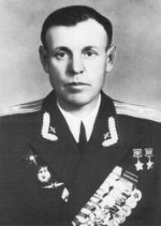
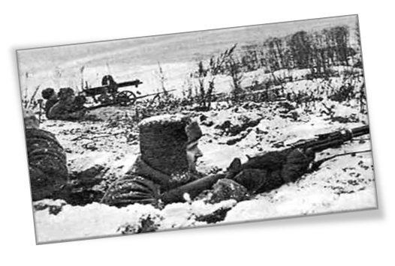
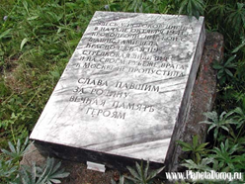
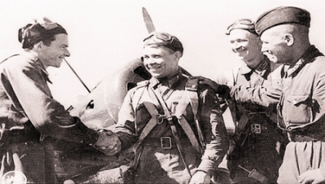
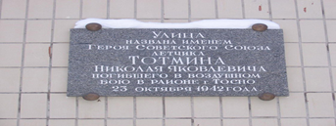
За участие в боевых действиях и совершенные подвиги 192 человека были удостоены в звании Героя Советского Союза, а С.И. Кретов был удостоен этого звания дважды.
Жители нашего края во время войны сражались в партизанских отрядах в Карелии, Белоруссии, в Краснодарском крае, в Прибалтике. На территории Красноярского края в 1941 – 1942 гг. были сформированы воинские соединения, принявшие участие в боях с фашистами.
Знаменитая 119-я Красноярская стрелковая дивизия дошла до Кёнигсберга, а затем и до Порт-Артура. В 1942-ом на войну уходят и добровольческие соединения.
Красноярцы Александр Сосновский, Ефим Белинский, Михаил Ивченко и Михаил Юшков посмертно получили звание Героев Советского союза за подвиг Матросова.
В авиации тоже было немало красноярских Героев. Военный лётчик Николай Тотмин впервые в мире совершил лобовой таран самолёта, за что так же был посмертно награждён.
Всего против нацистской Германии сражалось больше 460 тысяч красноярцев, из них домой не вернулся каждый третий.

Slide 8
Красноярск стал местом формирования и дислокации многих воинских соединений: 119-я, 374-я, 311-я, 301-я, 22-я, 91-я, 228-я стрелковые дивизии; 392-й пушечный, 542-й, 510-й гаубичные, 110-й артиллерийский полки, 21-й, 22-й, 679-й авиационные полки, 216-й б

Slide 9
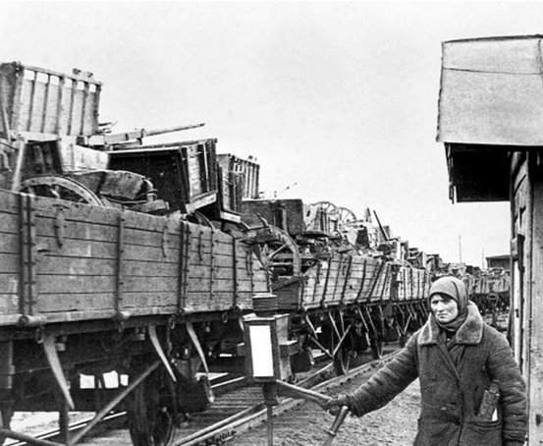
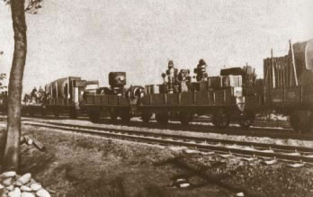
В начале войны в Красноярский край стали эвакуироваться из прифронтовой территории заводы и фабрики. В течение 1941 г. было вывезено свыше 30 предприятий. Одним из первых был перебазирован в Красноярск завод «Красный Профинтерн» из г. Бежицы Брянской области. Оборудование предприятия прибыло в 5934 вагонах. Почти вручную, без выходных дней проводилась их разгрузка рабочими, специалистами и горожанами, в течение двух месяцев. Предприятия вывозились часто в экстремальных условиях.

Slide 10
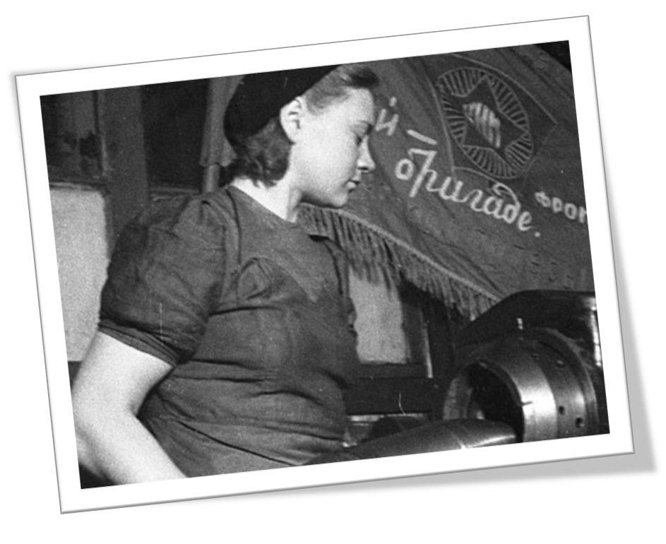
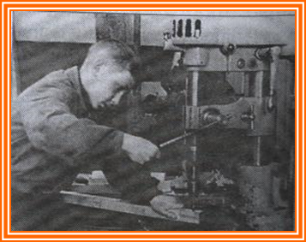
Жители города денно и нощно работали на оборонных заводах. Всего в край в военные годы было эвакуировано более 80 крупных предприятий. В город непрерывным потоком прибывали эшелоны с техникой и людьми, и так же покидали его: с продуктами, вещами для бойцов и военной техникой. Один только завод "Красмаш" поставил на фронт 26 тысяч пушек, не считая многочисленных зарядов и бомб.

Slide 11
Завод «Красмаш» стал выпускать военную технику, фабрика «Спартак» приступила к пошиву обуви для бойцов Красной Армии. На предприятиях был увеличен рабочий день, отменялись отпуска. В трудовых коллективах большое внимание уделялось усилению дисциплины и борьбе с расхитителями.

Slide 12
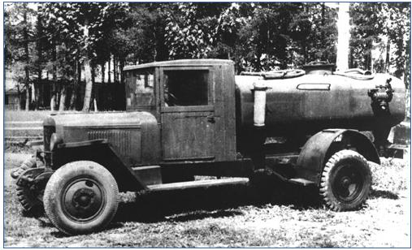
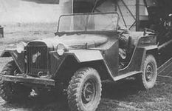
На фронт «призывали» автомобили
В январе 1941 года в городе было 310 легковых, 1 114 грузовых, 118 специальных автомобилей, 37 автобусов и 133 мотоцикла. Большинство из них принадлежало предприятиям и организациям региона. Частных мотоциклов было очень немного, а автомобилей не было вообще. С началом войны техника стала жизненно необходима фронту, транспорт начали выпускать более массово. Только в первые полгода войны из Красноярска «призвали» 663 автомобиля. В основном - грузовики ГАЗ-АА и ЗИС-5. Эти машины могли работать и на бензине, и на дровах.
Красноярцы заготавливали впрок продукты для снабжения армии. Сушили морковку, картофель и даже помидоры. Например, это делала Красноярская макаронная фабрика.

Slide 13
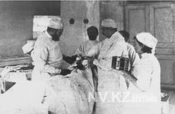
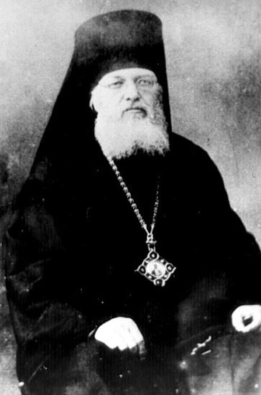
В Красноярске работали военные госпитали. Более десятка лечебных учреждений круглосуточно оказывали помощь раненым. В работу были вовлечены известные врачи, в том числе профессор медицины и духовный писатель Войно-Ясенецкий.

Slide 14
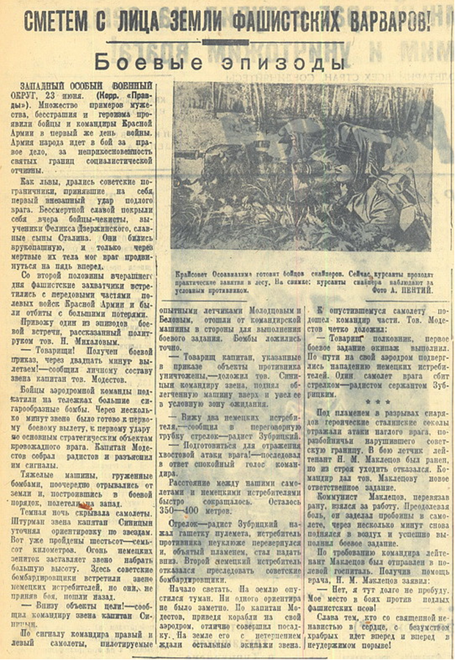
А в самом городе вовсю развернулось агитационное движение. Горожан призывали к бдительности, выдержке и самоотверженному труду. Красноярская молодёжь тоже была охвачена патриотическим порывом. Город заклеивался листовками с призывами на фронт, художники и поэты создали в общей сложности около двух тысяч плакатов и карикатур. Для всех желающих на площади Революции демонстрировали хронику войны - специально для этого установили большой киноэкран. А на фасадах зданий вывешивали карты, на которых с помощью цветных флажков отмечали положение войск.

Slide 15
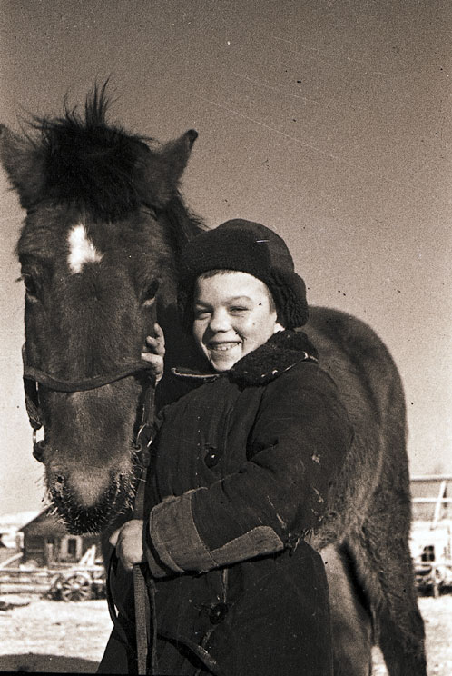
Дети, жившие во время войны, – особенные. Они радовались жизни, малым удачам. Тому, что жива еще лошаденка, которая возит воду и дрова, что матери удалось починить старенькое облезшее пальтишко с короткими рукавами, что на столе – суп, пусть и без мяса.

Slide 16
. 455 тысяч красноярцев ушло на фронт за годы Великой Отечественной войны, 165 тысяч из них не вернулись
В память
Мы будем помнить то, о чем узнали, будем гордиться о тех,
кто выстоял в трудную минуту, тем, что нам доверяют будущее….

Slide 17
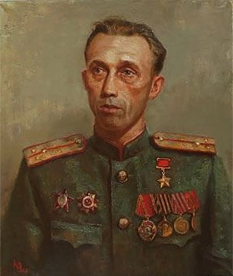
В 2015 году Российская Федерация отметит 70-летие победы в Великой Отечественной войне. В годы Великой Отечественной войны красноярцы внесли весомый вклад в дело Великой Победы над фашистской Германией.
В память о подвигах красноярцев к празднованию 70-летия Великой победы будет создана передвижная выставка портретов Героев Советского Союза "Лики Победы". На выставке все желающие смогут познакомиться с картинами красноярского художника Войнова Константина Семеновича с изображением героев Великой Отечественной войны - уроженцев Красноярска, с артефактами времен Великой Отечественной войны, с письмами военнослужащих, с фотографиями и историческими данными.

Slide 18
Спасибо за внимание!

